Slide 1
CollaboratiVET Plan de estudios para profesores/formadores/educadores de EFP
Módulo 6: Evaluar el aprendizaje en un aula invertida: Evaluación y perfeccionamiento del proceso de implantación
Unidad 1: Desarrollo de estrategias eficaces de evaluación formativa
Financiado por la Unión Europea. Las opiniones y puntos de vista expresados solo comprometen a su(s) autor(es) y no reflejan necesariamente los de la Unión Europea o los de la Agencia Ejecutiva Europea de Educación y Cultura (EACEA). Ni la Unión Europea ni la EACEA pueden ser considerados responsables de ellos.

Slide 2
Objetivos de aprendizaje
Al final de esta unidad, los participantes serán capaces de:
Describir las características de las evaluaciones formativas
Practicar evaluaciones formativas como vehículo para proporcionar retroalimentación.
Elaborar estrategias de evaluación formativa ad hoc

Slide 3
¿Por qué es importante la evaluación formativa en el aprendizaje aula invertida?
La evaluación formativa permite a los alumnos controlar y reflexionar sobre su propio progreso en el aprendizaje.
La retroalimentación periódica permite a los alumnos comprobar sus conocimientos y comprensión y trabajar específicamente en sus puntos débiles.
Los profesores pueden utilizar la evaluación formativa para adaptar las clases a las necesidades de los alumnos y proporcionarles apoyo individualizado.
La evaluación formativa fomenta el aprendizaje activo, ya que los alumnos tienen que aplicar y revisar continuamente sus conocimientos.
La evaluación formativa permite a los alumnos fijar sus propios objetivos de aprendizaje y seguir sus progresos..
La evaluación formativa permite a los profesores mejorar el proceso de aprendizaje y hacer más eficaz la enseñanza.
Financiado por la Unión Europea. Las opiniones y puntos de vista expresados solo comprometen a su(s) autor(es) y no reflejan necesariamente los de la Unión Europea o los de la Agencia Ejecutiva Europea de Educación y Cultura (EACEA). Ni la Unión Europea ni la EACEA pueden ser considerados responsables de ellos.

Slide 4
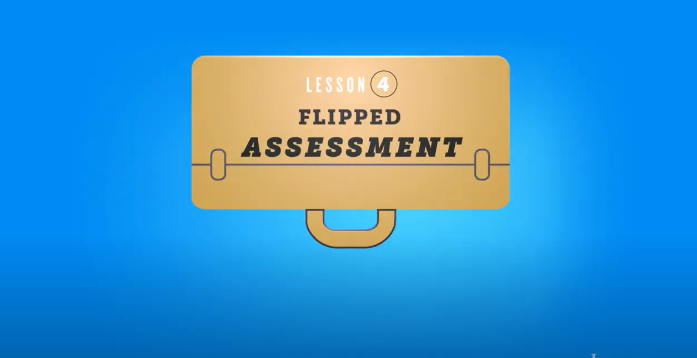
Reproduce el vídeo para aprender en 1 minuto
Financiado por la Unión Europea. Las opiniones y puntos de vista expresados solo comprometen a su(s) autor(es) y no reflejan necesariamente los de la Unión Europea o los de la Agencia Ejecutiva Europea de Educación y Cultura (EACEA). Ni la Unión Europea ni la EACEA pueden ser considerados responsables de ellos.

Slide 5
Objetivos de la evaluación formativa
1
Permitir a los alumnos supervisar y reflexionar sobre su propio progreso de aprendizaje.
2
Permitir a los alumnos comprobar sus conocimientos y comprensión y trabajar específicamente en sus puntos débiles.
3
Fomentar el aprendizaje activo, ya que los alumnos tienen que aplicar y revisar continuamente sus conocimientos.
4
Permitir a los alumnos fijar sus propios objetivos de aprendizaje y seguir sus progresos.
Financiado por la Unión Europea. Las opiniones y puntos de vista expresados solo comprometen a su(s) autor(es) y no reflejan necesariamente los de la Unión Europea o los de la Agencia Ejecutiva Europea de Educación y Cultura (EACEA). Ni la Unión Europea ni la EACEA pueden ser considerados responsables de ellos.

Slide 6
Los 2 tipos de evaluación formativa
Comentarios orales durante la clase:
Los profesores informan verbalmente a los alumnos sobre sus progresos y su rendimiento durante las clases.
Ventajas:
Retroalimentación inmediata, interacción directa entre profesores y alumnos, oportunidad de aclarar dudas y malentendidos.
Tareas escritas y pruebas
Los alumnos realizan tareas escritas o pruebas para comprobar sus conocimientos y comprensión.
Ventajas:
Oportunidad para la autorreflexión, ritmo individualizado, oportunidad para la repetición dirigida y consolidación del material de aprendizaje.
Actividades en clase y evaluación para el aula invertida | Centro para la Excelencia Docente | Universidad de Waterloo
Actividades en línea y evaluación para el aula invertida | Centro para la Excelencia Docente | Universidad de Waterloo
Financiado por la Unión Europea. Las opiniones y puntos de vista expresados solo comprometen a su(s) autor(es) y no reflejan necesariamente los de la Unión Europea o los de la Agencia Ejecutiva Europea de Educación y Cultura (EACEA). Ni la Unión Europea ni la EACEA pueden ser considerados responsables de ellos.

Slide 7
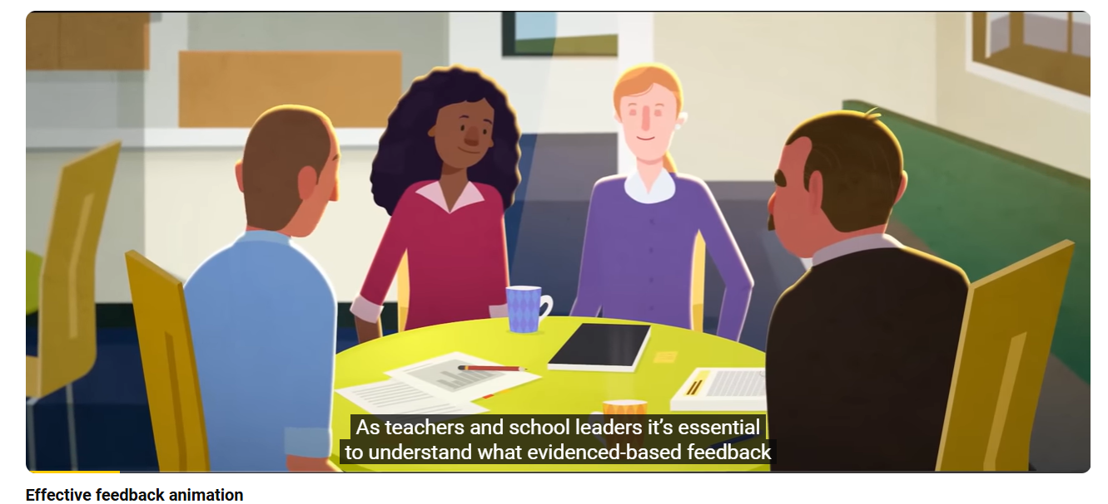
La importancia de la retroalimentación para los alumnos a través de 2 vídeos cortos
Financiado por la Unión Europea. Las opiniones y puntos de vista expresados solo comprometen a su(s) autor(es) y no reflejan necesariamente los de la Unión Europea o los de la Agencia Ejecutiva Europea de Educación y Cultura (EACEA). Ni la Unión Europea ni la EACEA pueden ser considerados responsables de ellos.

Slide 8
¿Por qué es importante la retroalimentación para los alumnos?
Adquieren información sobre su estado actual de aprendizaje y su rendimiento.
Pueden reconocer sus puntos fuertes y débiles y trabajar específicamente en sus puntos débiles.
Son capaces de comprobar y mejorar sus conocimientos y comprensión.
Están motivados para dar lo mejor de sí mismos y seguir desarrollándose
Pueden fijar sus propios objetivos de aprendizaje y seguir sus progresos.
Se apoya el proceso de aprendizaje y los alumnos pueden reflexionar sobre sus procesos de pensamiento y profundizar en su comprensión.
Financiado por la Unión Europea. Las opiniones y puntos de vista expresados solo comprometen a su(s) autor(es) y no reflejan necesariamente los de la Unión Europea o los de la Agencia Ejecutiva Europea de Educación y Cultura (EACEA). Ni la Unión Europea ni la EACEA pueden ser considerados responsables de ellos.

Slide 9
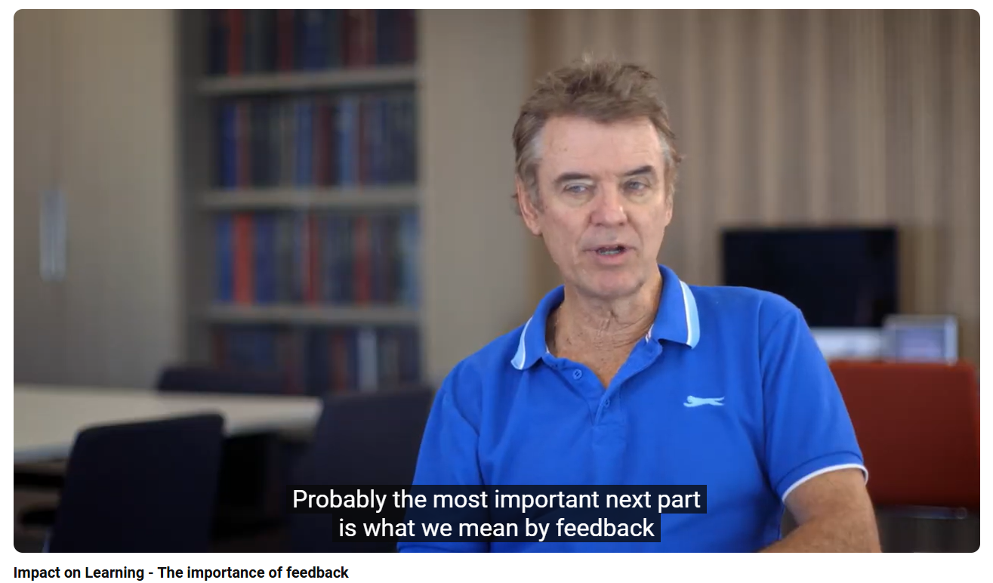
Impacto en el aprendizaje - La importancia de la retroalimentación
...el mayor beneficio es la evaluación como información a los profesores sobre su impacto...
Financiado por la Unión Europea. Las opiniones y puntos de vista expresados solo comprometen a su(s) autor(es) y no reflejan necesariamente los de la Unión Europea o los de la Agencia Ejecutiva Europea de Educación y Cultura (EACEA). Ni la Unión Europea ni la EACEA pueden ser considerados responsables de ellos.

Slide 10
Autorreflexión mediante evaluaciones formativas
Los alumnos reflexionan sobre su propio progreso de aprendizaje y reconocen sus puntos fuertes y débiles.
Los alumnos fijan sus propios objetivos de aprendizaje y siguen sus progresos.
Se fomenta la autorregulación, ya que los alumnos planifican, supervisan y evalúan su aprendizaje de forma independiente.
Los alumnos reciben información sobre sus errores y pueden corregirlos de forma específica.
Las evaluaciones formativas motivan a los alumnos a dar lo mejor de sí mismos y a mejorar continuamente.
Financiado por la Unión Europea. Las opiniones y puntos de vista expresados solo comprometen a su(s) autor(es) y no reflejan necesariamente los de la Unión Europea o los de la Agencia Ejecutiva Europea de Educación y Cultura (EACEA). Ni la Unión Europea ni la EACEA pueden ser considerados responsables de ellos.

Slide 11
La revisión periódica del progreso del aprendizaje conduce a:
Fomento del aprendizaje autónomo
Mejorar la comprensión y aplicación de los contenidos de aprendizaje
Apoyar el desarrollo de las capacidades de resolución de problemas
Mejorar los resultados del aprendizaje y el progreso de los alumnos
Incrementar la motivación y el compromiso de los alumnos
Reforzar la confianza de los alumnos en sí mismos
Fomentar la participación activa en el proceso de aprendizaje y la interacción con otros alumnos.
Financiado por la Unión Europea. Las opiniones y puntos de vista expresados solo comprometen a su(s) autor(es) y no reflejan necesariamente los de la Unión Europea o los de la Agencia Ejecutiva Europea de Educación y Cultura (EACEA). Ni la Unión Europea ni la EACEA pueden ser considerados responsables de ellos.

Slide 12
Uso de la tecnología para la evaluación formativa en el aprendizaje aula invertida
Plataformas en línea y sistemas de gestión del aprendizaje: Permiten a los alumnos acceder y enviar materiales de aprendizaje y tareas en línea. Los profesores pueden seguir el progreso de los alumnos y proporcionarles comentarios individualizados.
Vídeos de aprendizaje interactivos: Al utilizar elementos interactivos como cuestionarios o tareas en los vídeos de aprendizaje, los alumnos pueden comprobar su comprensión y recibir comentarios inmediatos.
Pruebas y cuestionarios en línea: Los profesores pueden crear pruebas y cuestionarios en línea para comprobar la comprensión de los alumnos. Los resultados pueden analizarse automáticamente.
Foros de debate en línea: Los alumnos pueden debatir los contenidos de aprendizaje en línea en foros de debate y formular preguntas. Los profesores pueden seguir los debates y proporcionar comentarios específicos.
Herramientas de colaboración en línea: Los alumnos pueden trabajar juntos en línea, por ejemplo, editando documentos juntos o mediante trabajo en grupo virtual.
Financiado por la Unión Europea. Las opiniones y puntos de vista expresados solo comprometen a su(s) autor(es) y no reflejan necesariamente los de la Unión Europea o los de la Agencia Ejecutiva Europea de Educación y Cultura (EACEA). Ni la Unión Europea ni la EACEA pueden ser considerados responsables de ellos.

Slide 13
Importancia de la flexibilidad en el desarrollo y la adaptación de las estrategias de evaluación formativa
1 Adaptación a las distintas necesidades de aprendizaje: La flexibilidad permite a los profesores utilizar diferentes estrategias para satisfacer las distintas necesidades de los alumnos
2 Consideración de los estilos individuales de aprendizaje: Mediante estrategias de evaluación flexibles, los profesores pueden adaptarse a los diferentes estilos de aprendizaje y permitir que los alumnos aprendan de la forma que prefieran.
3. adaptación al progreso del aprendizaje: Las estrategias de evaluación flexibles permiten a los profesores tener en cuenta el progreso de aprendizaje de los alumnos y adaptar su enseñanza en consecuencia.
4 Adaptación a diferentes objetivos de aprendizaje: Las estrategias de evaluación flexibles permiten a los profesores considerar diferentes objetivos de aprendizaje y adaptar la evaluación en consecuencia
5. Promover el aprendizaje entre iguales: las estrategias de evaluación flexibles permiten a los alumnos interactuar y aprender unos de otros dándose retroalimentación mutuamente.
Financiado por la Unión Europea. Las opiniones y puntos de vista expresados solo comprometen a su(s) autor(es) y no reflejan necesariamente los de la Unión Europea o los de la Agencia Ejecutiva Europea de Educación y Cultura (EACEA). Ni la Unión Europea ni la EACEA pueden ser considerados responsables de ellos.

Slide 14
Documentación para la evaluación formativa
Anotar observaciones: Los profesores pueden hacer observaciones durante las clases y registrarlas en un cuaderno o archivo electrónico.
Registrar los comentarios: Los profesores pueden grabar los comentarios orales o escritos para que los alumnos reciban información detallada.
Documentación del progreso del aprendizaje: Los profesores pueden documentar el progreso de aprendizaje de los alumnos para seguir su evolución a lo largo del tiempo.
Herramientas digitales de documentación: Los profesores pueden utilizar herramientas digitales como sistemas de gestión del aprendizaje o carteras en línea para documentar observaciones, comentarios y muestras de trabajo.
Documentación de los comentarios de los compañeros: Los profesores pueden documentar las sesiones de retroalimentación entre iguales para realizar un seguimiento y evaluar los intercambios entre alumnos.
Resumen del progreso del aprendizaje: Los profesores pueden crear resúmenes periódicos del progreso de los alumnos para permitir una evaluación exhaustiva.
Financiado por la Unión Europea. Las opiniones y puntos de vista expresados solo comprometen a su(s) autor(es) y no reflejan necesariamente los de la Unión Europea o los de la Agencia Ejecutiva Europea de Educación y Cultura (EACEA). Ni la Unión Europea ni la EACEA pueden ser considerados responsables de ellos.

Slide 15
Gestión del tiempo en el contexto de las evaluaciones formativas -
4 aspectos clave
Una gestión eficaz del tiempo permite a los profesores aprovechar al máximo el tiempo de enseñanza e incorporar a las clases distintas estrategias de evaluación sin comprometer el progreso del aprendizaje.
Una gestión adecuada del tiempo permite a los alumnos planificar tiempo para la reflexión y la autoevaluación con el fin de reflexionar sobre su propio aprendizaje y reconocer sus puntos fuertes y débiles.
Una buena gestión del tiempo permite a los alumnos disponer de tiempo para el diálogo y la evaluación mutua.
Una buena gestión del tiempo permite a los profesores tener tiempo para comunicarse con los alumnos para responder a sus preguntas, darles retroalimentación y apoyarles en sus objetivos individuales de aprendizaje.
Financiado por la Unión Europea. Las opiniones y puntos de vista expresados solo comprometen a su(s) autor(es) y no reflejan necesariamente los de la Unión Europea o los de la Agencia Ejecutiva Europea de Educación y Cultura (EACEA). Ni la Unión Europea ni la EACEA pueden ser considerados responsables de ellos.

Slide 16
Actividad de reflexión
Instrucciones: Después de repasar los conceptos y estrategias para la evaluación formativa en una clase invertida, reflexione sobre cómo puede aplicar estas técnicas en su propio entorno de enseñanza. Utilice las siguientes indicaciones para guiar su reflexión y prepárese para debatir sus ideas con sus compañeros.
Autorreflexión sobre las prácticas actuales:
Piense en cómo evalúa actualmente el progreso de sus alumnos. ¿Se basa principalmente en evaluaciones sumativas (por ejemplo, exámenes finales) o en evaluaciones formativas (comentarios continuos)?
Adaptar la evaluación formativa a su aula:
Basándose en los ejemplos proporcionados, ¿qué métodos de evaluación formativa podría incorporar a su enfoque de clase invertida? Tenga en cuenta las necesidades específicas de sus alumnos.
Retos y soluciones:
¿Qué dificultades puede encontrar a la hora de aplicar evaluaciones formativas en una clase invertida? Por ejemplo, las limitaciones de tiempo, las diversas necesidades de aprendizaje o el compromiso de los estudiantes.
Plan de acción:
Escriba una técnica específica de evaluación formativa que vaya a empezar a utilizar en su próxima clase. Explica cómo la pondrás en práctica y cómo controlarás su eficacia.
Debate entre iguales (opcional):
Comparte tu plan de acción con un colega. Proporciónense mutuamente comentarios sobre la viabilidad de sus ideas y sugerencias de mejora.
Financiado por la Unión Europea. Las opiniones y puntos de vista expresados solo comprometen a su(s) autor(es) y no reflejan necesariamente los de la Unión Europea o los de la Agencia Ejecutiva Europea de Educación y Cultura (EACEA). Ni la Unión Europea ni la EACEA pueden ser considerados responsables de ellos.

Slide 17
Recursos adicionales
https://files.eric.ed.gov/fulltext/ED621617.pdf
https://files.eric.ed.gov/fulltext/EJ1311171.pdf
(PDF) EVALUACIÓN DE LA EFICACIA DE LA ESTRATEGIA aula invertida EN EL RENDIMIENTO DE LOS ESTUDIANTES
Evaluación del aula invertida | SpringerLink
Financiado por la Unión Europea. Las opiniones y puntos de vista expresados solo comprometen a su(s) autor(es) y no reflejan necesariamente los de la Unión Europea o los de la Agencia Ejecutiva Europea de Educación y Cultura (EACEA). Ni la Unión Europea ni la EACEA pueden ser considerados responsables de ellos.

